Slide 1
Etude du transport d’un faisceau d’électrons dans un accélérateur linéaire à induction dans le cadre de la radiographie éclair multi-temps
C-M. Alvinerie, R. Delaunay and R. Maisonny

Slide 2
Principe de la radiographie éclair
Objectif : « caractériser l’état de la matière soumise à des chocs forts ou à une densification importante sous l’effet d’explosifs »
Nécessite une source de rayonnement X aux propriétés spécifiques
Faible dimension : mm
Impulsionnelle : quelques dizaines de ns (~60ns)
De haute énergie : plusieurs MeV (~20 MeV)
Intense : plusieurs kA (~2kA)
Dose à 1m élevée : plusieurs centaines de rads (~500 rads)
Fiable
Source X produite par l’interaction d’un faisceau d’électrons de haute énergie dans un matériau de numéro atomique élevé → rayonnement de freinage
Expériences de radiographie éclair réalisées sur l’installation EPURE (Expérience de Physique Utilisant la Radiographie Eclair), grand instrument du CEA

Slide 3
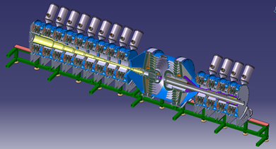
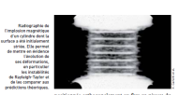
Transport de deux faisceaux d’électrons au sein d’un accélérateur linéaire à induction conceptuel
60 ns
60 ns
60 ns
60 ns
Δt
Δt
Δt
76 cellules à induction à 0.23 MV alimentées par deux générateurs HT multi temps
Injecteur double pulse à 2.6 MV

Slide 4
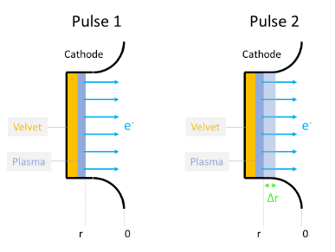
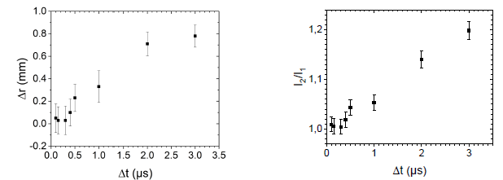
Etude de l’évolution des propriétés entre les deux faisceaux selon le délai Δt
Production de deux faisceaux d’électrons à partir d’une cathode en plasma de velours avec un Inductive Voltage Adder, pour une énergie initiale de 2.6 MeV
Modification de la géométrie de la diode due à l’expansion
du plasma de velours au sein du gap entre les deux pulses
2) Etude de la dynamique du faisceau à 2.6 MeV grâce à une modélisation Particle-In-Cell avec le code LSP
Quantification de l’évolution du courant entre les deux faisceaux à la fin de l’injecteur selon le délai Δt

Slide 5
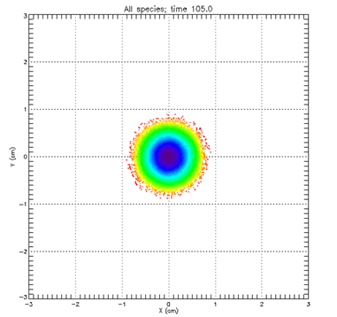
Deux méthodes pour étudier la dynamique du faisceau dans le LIA
Code enveloppe EVOLI
Prédiction du rayon rms du faisceau d’électrons
Résolution de l’équation d’enveloppe à l’aide d’un solveur ODE du second ordre :
$$\frac{d^{2}R_{env}}{dz^{2}}=−\frac{1}{β^{2}γ}\frac{dγ}{dz}\frac{dR_{env}}{dz}−\frac{1}{2β^{2}γ}\frac{d^{2}γ}{dz^{2}}R_{env}−k_{β}^{2}R_{env}+\frac{K}{R_{env}}+{\left(\frac{ε_{n}}{βγ}\right)}^{2}\frac{1}{R_{env}^{3}}+\frac{P_{θ}}{{\left(γβm_{e}c\right)}^{2}}\frac{1}{R_{env}^{3}}$$
Inclusion des termes correctifs du second ordre
Effet dû à la charge d’espace
$$ϕ\left(r\right)=\frac{2I_{b}}{4πε_{0}βc}\ln\left(\frac{b}{r}\right)$$
Effet dû au diamagnétisme du faisceau
$$\frac{∆B}{B}={\left(\frac{R}{b}\right)}^{2}\frac{I_{b}}{2I_{A}}$$
Code Particle-In-Cell LSP-Slice
Modélisation d’une unique tranche du faisceau
Les particules sont avancées le long d’une coordonnée axiale
Résolution des champs magnétiques sur une grille transverse se déplaçant avec la tranche du faisceau
Etude de l’accroissement de l’émittance et les évolutions du profil d’une tranche pendant son transport

Slide 6
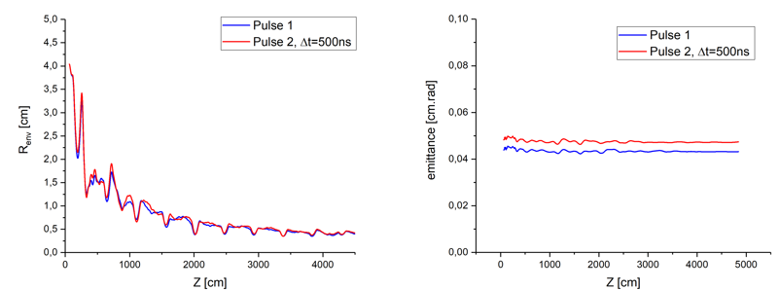
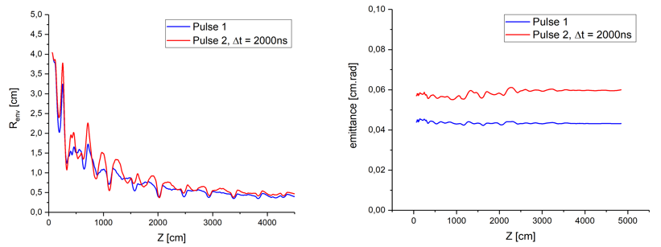
Premières simulations
Délais entre 500 et 2000 ns avec E₁ = 2,6 MeV, I₁ = 2,6kA et ε₁ = 441 mm.mrad
Cas 2
Δt = 500 ns
E₂ = E₁ = 2,6 MeV
I₂ = 1,05*I₁
ε₂= 1,1*ε₁
Cas 3
Δt = 2000 ns
E₂ = E₁ = 2,6 MeV
I₂ = 1,15*I₁
ε₂ = 1,3*ε₁

Slide 7
Perspectives
Consolidation des premiers résultats par :
Etude complète avec le code PIC LSP
Poursuite du développement du code enveloppe EVOLI résolu en temps en y intégrant les modèles d’instabilités du faisceau
Applications des outils développés dans un cadre expérimental par :
Réalisation de transports d’études
Confrontation par des mesures

Slide 8
Merci de votre attention !

